Slide 1


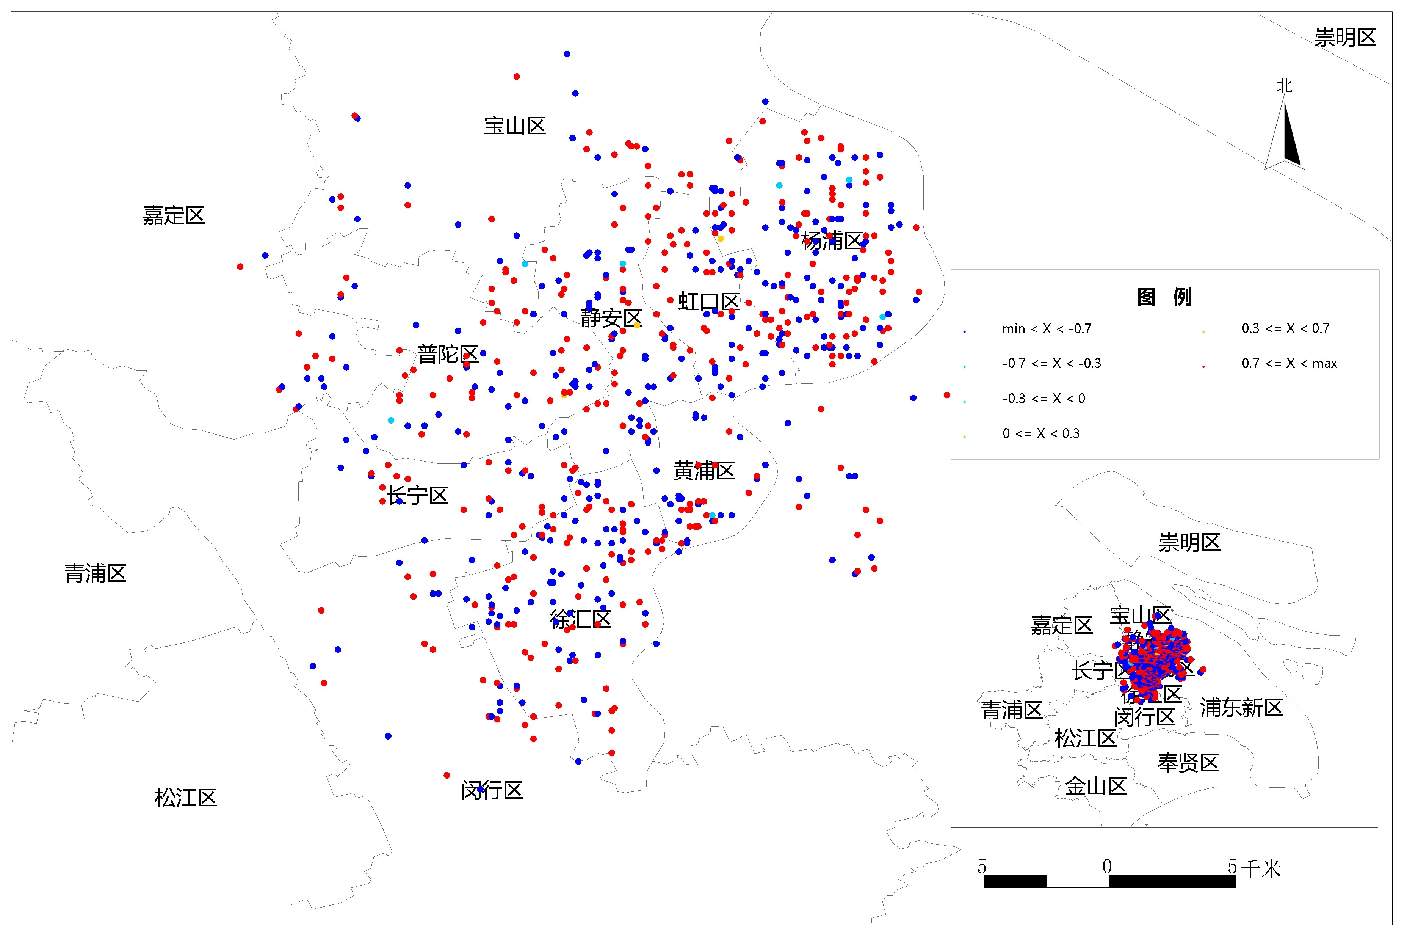
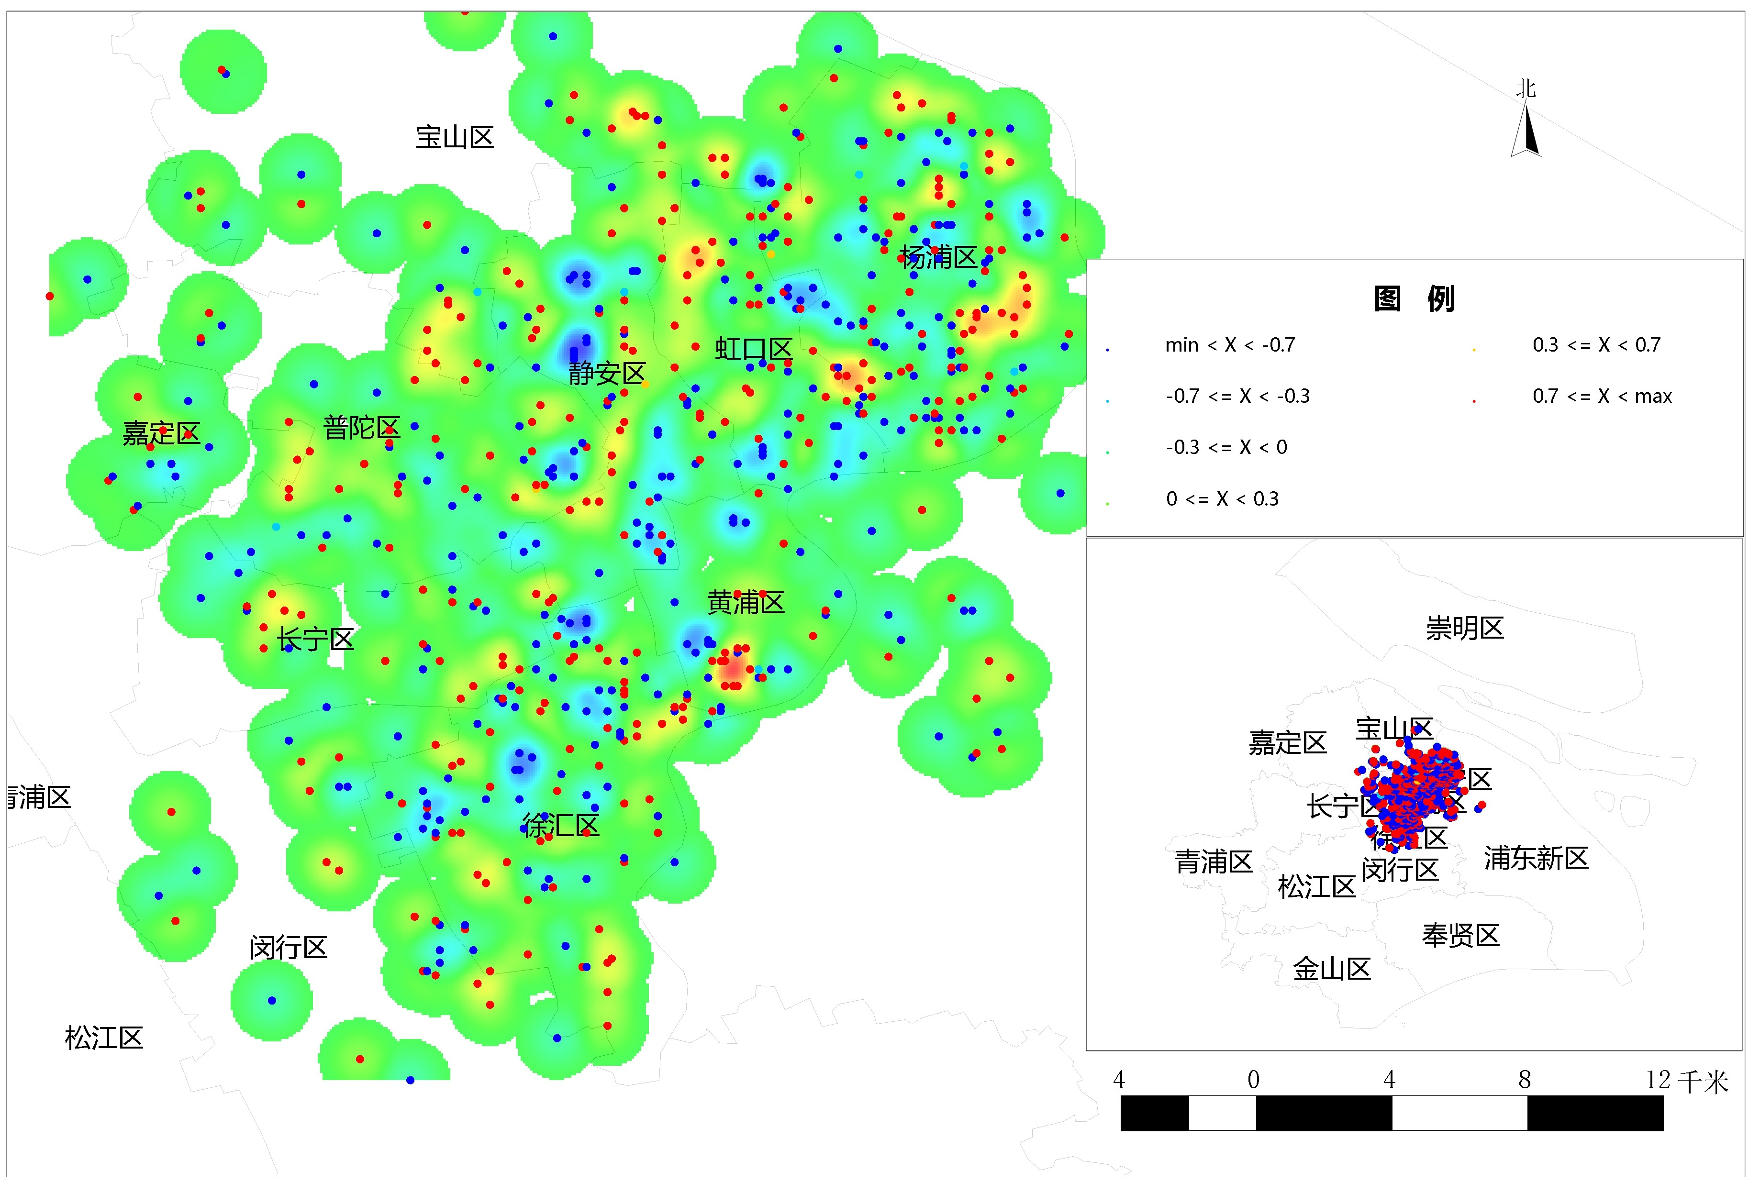
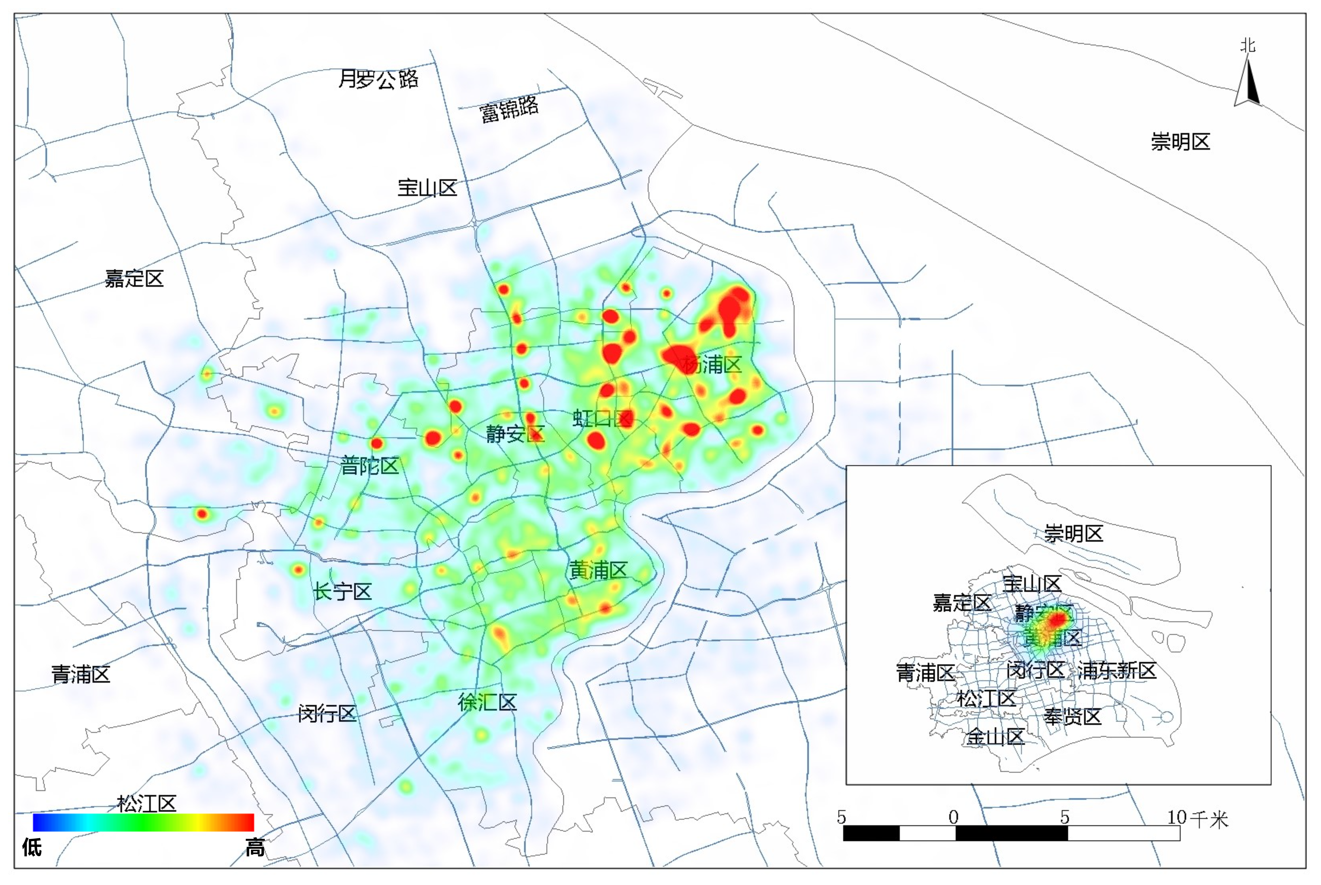
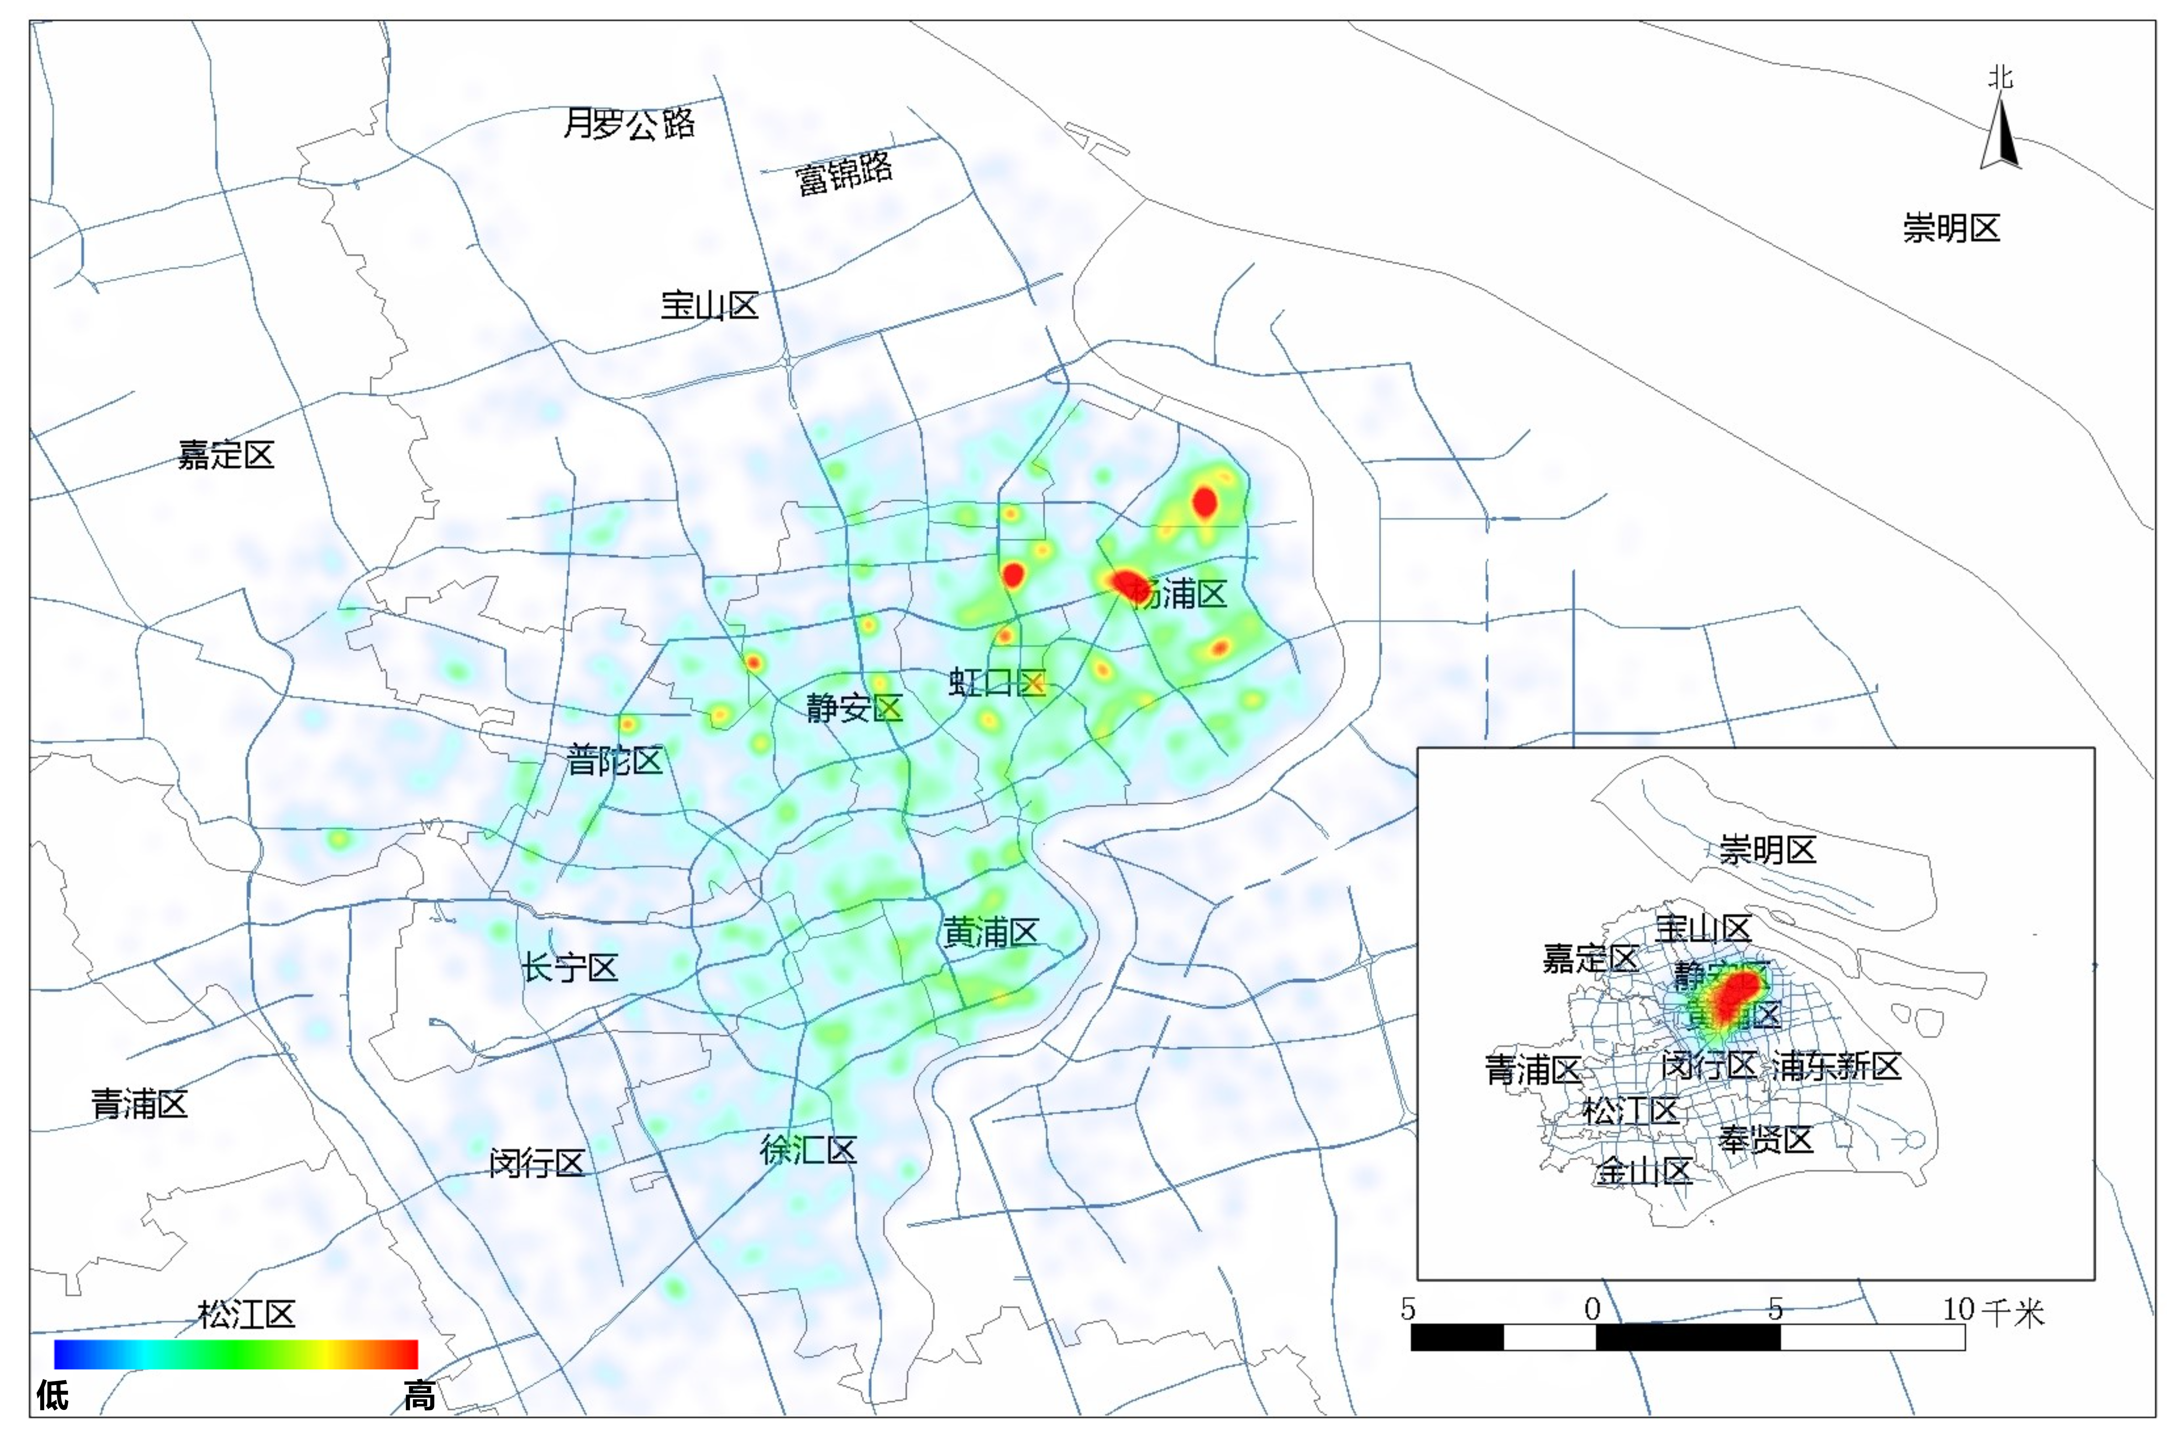
3 .2 数据分析框架-空间通勤模式分析框架
a.轨迹覆盖状况分析
c.借还车潮汐分布分析
1.计算轨迹线密度栅格
1.划分格网统计借、还车栅格
2.根据借、还栅格计算潮汐指数栅格：
1.1.线密度分级可视化并分析
$$TI=\frac{Borrow-Return}{Borrow+Return}$$
2.计算各级路网（同范围同分辨率）线密度栅格联合分析：
b.轨迹终点模式分析
1.轨迹终点最邻近POI匹配
3.提取潮汐点（潮汐指数不为0）
2.1.预处理：数学形态学操作
2.基于匹配结果汇总统计目的地组成情况（各类型轨迹占比）
4.进行核密度分析及对应的可视化分析：
2.2.计算 Jaccard 相似系数
3.可视化终点分布（热力图）
2.3.计算轨迹覆盖指标

